Slide 1
Informatika va axborot texnologiyalari
7-sinf
Mavzu: Sanoq sistemalari
haqida

Slide 2
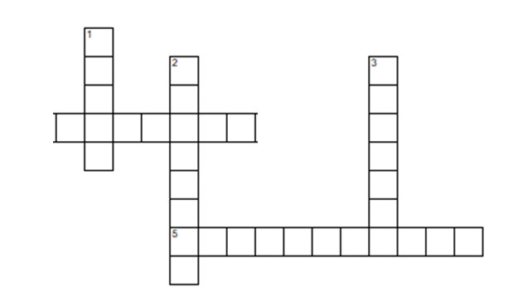
Krossvord
Bo‘yiga: 1. Forobiyga ko‘ra, bilishning turini aniqlang.
2. Axborot turlaridan biri qanday ataladi?
3. Barcha sezgi a’zolarimiz orqali borliqning ongimizdagi aksi yoki ta’siri, bog‘liqlik darajasi deganda nimani tushunamiz?
Eniga: 4. Axborotni sir saqlash uchun qo‘llaniladigan kodlashning ko‘rinishi nima deb ataladi?
5. Inson faoliyatining turli sohalarida
axborotlarni izlash, to‘plash, saqlash, qayta ishlash va undan foydalanish masalalari bilan shug‘ullanuvchi fan
nomini toping.
1
A
2
3
Q
U
A
L
Z
X
4
I
F
SH
R
L
A
SH
B
Y
U
O
K
R
S
O
5
I
N
F
O
R
M
A
T
I
K
A
Z

Slide 3
Muso al-Xorazmiy
Buyuk matematik, astronom va geograf, VIII asrning oxiri va IX asrning birinchi yarmida yashab ijod etgan buyuk mutaffakir alloma Abu Abdulloh Muhammad ibn Muso al-Xorazmiy 10 lik sanoq sistemasini haqiqatda mukammal pozitsiyali sanoq sistemasi sifatida dunyoga tarqalishiga sababchi bo‘lgan in­son sifatida tan olinadi.
Muhammad al ­Xoraz­miy 0 raqamini kiritib, raqamlarning sondagi turgan o‘rniga bog‘liq holda amallar bajarish tartibini yagona tizimga birlashtirgan.

Slide 4
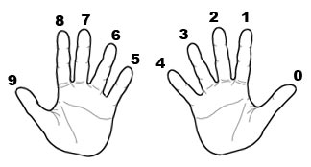
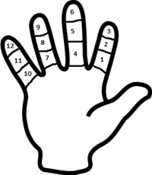
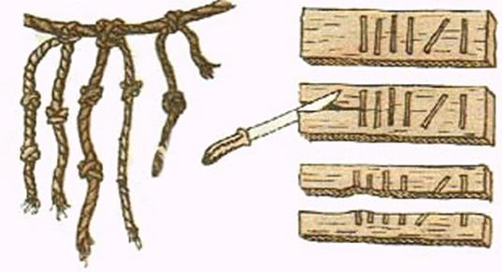
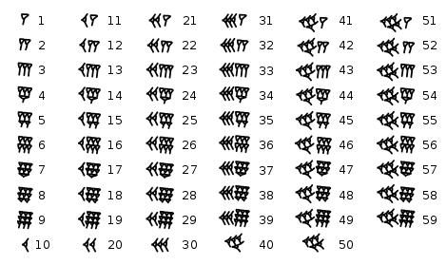
Tarixiy ma’lumotlar
5 - Qadimgi Afrika qabilalari
12 - Inglizlarning sonlar alifbosida
20 - Mayya qabilalarida
O‘nlik sanoq sistemasi
60 - Qadimgi bobilliklarda

Slide 5
Qadimgi Misr o‘nlik sanoq sistemasi
Masalan:
324

Slide 6
Mayya sanoq sistemasi
429
=
400 + 20 + 9
=
1 • 20²
+ 1 • 20
+ 9

Slide 7
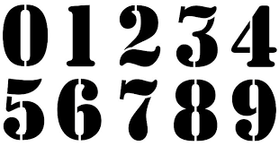
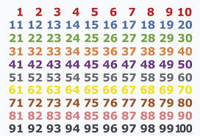
Asosiy tushunchalar
Sonlar sistemasidagi raqamlar soni shu sistemaning asosi (quvvati) deb yuritiladi.
Sonlar alifbosiga kiritilgan
(bir xonali) belgilar raqamlar va ular yordamida hosil qilingan boshqa (ko‘p xonali) belgilar sonlar deb yuritiladi.

Slide 8
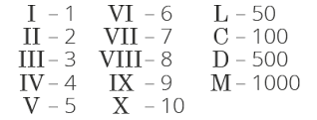
Sanoq sistemalari turlari
Raqamlarining pozitsiyasiga bog‘liq bo‘lgan
Raqamlarining pozitsiyasiga bog‘liq bo‘lmagan
O‘nlik sanoq sistemasi
Rim sanoq sistemasi

Slide 9
Pozitsiyali sanoq sistemalari
Nazariy jihatdan olganda sanoq sistemalarining asosi 2 dan boshlanib, ixtiyoriy bo‘lishi mumkin.
Sanoq sistemasi asosi p bo‘lib,
p < 10 dan ortmasa, u holda raqam sifatida o‘nlik sanoq siste­masi alifbosidagi 0 dan (p–1) gacha bo‘lgan raqamlar qo‘llanadi.
Agar p > 10 dan katta bo‘lsa, u holda qo‘shimcha belgilar, odatda,
lotin harflari A harfidan boshlab qo‘llaniladi.

Slide 10
Manfiymas butun sonlar hosil qilish

Slide 11
Manfiymas butun sonlar hosil qilish
1) raqamni surish;
2) eng katta raqamni surish.
2 lik sanoq sistemasida faqat 0 va 1 raqamlari mavjud: 0; 1.
Keyingi sonlarni hosil qilish:

Slide 12
Sonlarni yozish usullari
1) ixcham (oddiy) ko‘rinish – son raqamlari razryadi bo‘yicha ketma-­ket yoziladi.
2) yoyiq ko‘rinish – son raqamlari va sanoq sistemasi asosini raqamlar razryadlariga mos darajalariga ko‘paytmalari yig‘indisi
ko‘rinishida yoziladi
10011₂
586₁₀
7AB₁₆
586₁₀=5•10²+8•10¹+6•10⁰

Slide 13
Mustahkamlash uchun topshiriqlar:
1. To‘rtlik sanoq sistemasidagi raqamlar ikkilik sanoq sistemasi raqamlari orqali diada usulida quyidagicha kodlanadi:
To‘rtlik sanoq sistemasidagi quyidagi sonlarni diada usulida kod­lang:
a) 2301
= 10
11
00
01

Slide 14
Mustahkamlash uchun topshiriqlar:
1. Sakkizlik sanoq sistemasidagi raqamlar ikkilik sanoq sistemasi raqamlari orqali triada usulida quyidagicha kodlanadi:
Sakkizlik sanoq sistemasidagi quyidagi sonlarni triada usulida kodlang:
a) 20171
= 010
000
001
111

Slide 15
Mustahkamlash uchun topshiriqlar:
1. O‘n oltilik sanoq sistemasidagi raqamlar ikkilik sanoq sistemasi raqamlari orqali tetrada usulida quyidagicha kodlanadi:
O‘n oltilik sanoq sistemasidagi quyidagi sonlarni tetrada usulida kodlang:
a) 2017
= 0010
0000
0001
0111

Slide 16
Mustaqil bajarish uchun topshiriqlar:
1- topshiriqni bajaring (28-bet).

